Slide 1
Ακοολογία
Ελληνική Δημοκρατία
Τεχνολογικό Εκπαιδευτικό Ίδρυμα Ηπείρου
Ενότητα 3 : Tυμπανομετρία - Ακουστικά αντανακλαστικά (Μέρος Β’)
Ναυσικά Ζιάβρα

Slide 2
Ανοιχτά Ακαδημαϊκά Μαθήματα στο ΤΕΙ Ηπείρου
Τμήμα Λογοθεραπείας
Ακοολογία
Ενότητα 3: Τυμπανομετρία - Ακουστικά αντανακλαστικά (Μέρος Β’)
Ναυσικά Ζιάβρα
Καθηγήτρια
Ιωάννινα, 2015

Slide 3
Άδειες Χρήσης
Το παρόν εκπαιδευτικό υλικό υπόκειται σε άδειες χρήσης Creative Commons.
Για εκπαιδευτικό υλικό, όπως εικόνες, που υπόκειται σε άλλου τύπου άδειας χρήσης, η άδεια χρήσης αναφέρεται ρητώς.

Slide 4
Χρηματοδότηση
Το έργο υλοποιείται στο πλαίσιο του Επιχειρησιακού Προγράμματος «Εκπαίδευση και Δια Βίου Μάθηση» και συγχρηματοδοτείται από την Ευρωπαϊκή Ένωση (Ευρωπαϊκό Κοινωνικό Ταμείο) και από εθνικούς πόρους.
Το έργο «Ανοικτά Ακαδημαϊκά Μαθήματα στο TEI Ηπείρου» έχει χρηματοδοτήσει μόνο τη αναδιαμόρφωση του εκπαιδευτικού υλικού.
Το παρόν εκπαιδευτικό υλικό έχει αναπτυχθεί στα πλαίσια του εκπαιδευτικού έργου του διδάσκοντα.

Slide 5
Σκοποί ενότητας
Παρουσιάζεται η μελέτη της λειτουργικής κατάστασης του μέσου ωτός

Slide 6
Περιεχόμενα ενότητας
Τυμπανογράφοι και τυμπανογράμματα

Slide 7
Τυμπανογράφοι και τυμπανογράμματα

Slide 8
Τονοδότες
A. Θετική
Β. Αρνητική
Γ. Θετική
Δοκιμασία Rinne

Slide 9
Τονοδότες (2)
Α.
Β.
Γ.
Δοκιμασία Weber

Slide 10
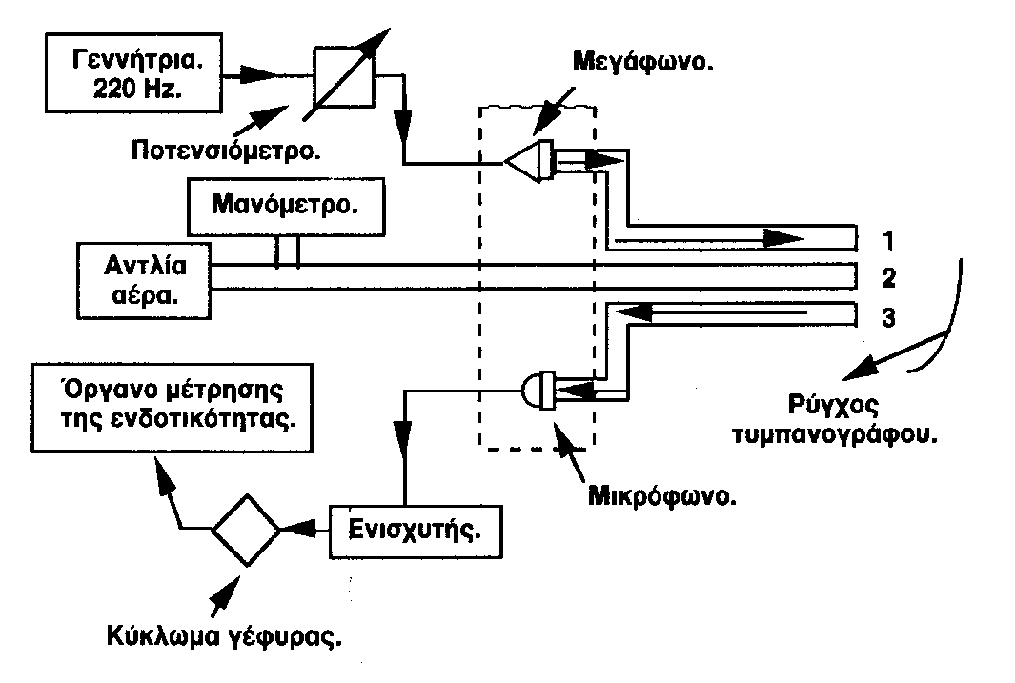
Σχηματική παράσταση τυμπανογράφου
Ηλεκτροακουστική γέφυρα ή τυμπανογράφος

Slide 11
Τυμπανόγραμμα
-400
-200
0
+200
5
4
3
2
A
1
As
0
Τύπου Α - Αs

Slide 12
Τυμπανόγραμμα (2)
-400
-200
0
+200
5
4
3
2
1
0
Τύπου Αd

Slide 13
Τυμπανόγραμμα (3)
-400
-200
0
+200
5
4
3
2
1
0
Τύπου Β

Slide 14
Τυμπανόγραμμα (4)
-400
-200
0
+200
5
4
3
2
1
0
Τύπου C

Slide 15
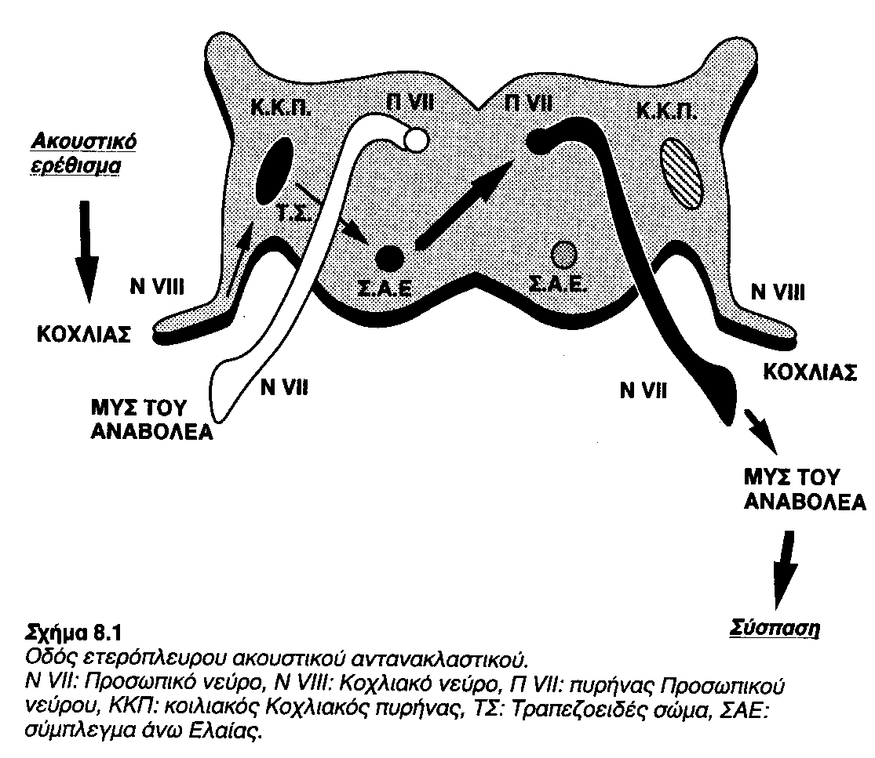
Οδός ετερόπλευρου ακουστικού αντανακλαστικού

Slide 16
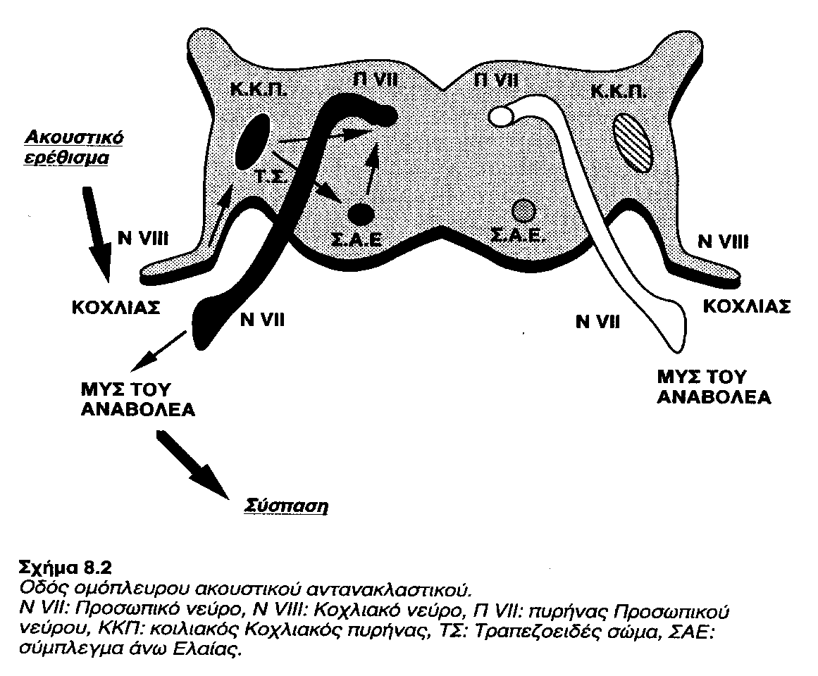
Οδός ομόπλευρου ακουστικού αντανακλαστικού

Slide 17
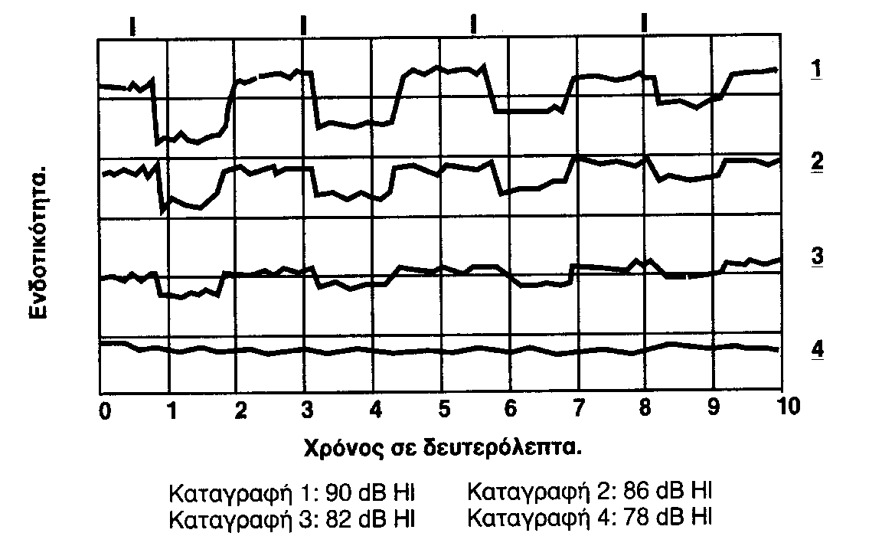
Πολλαπλή καταγραφή ετερόπλευρου ακουστικού αντανακλαστικού
Η καταγραφή είναι σε φυσιολογικό αυτί

Slide 18
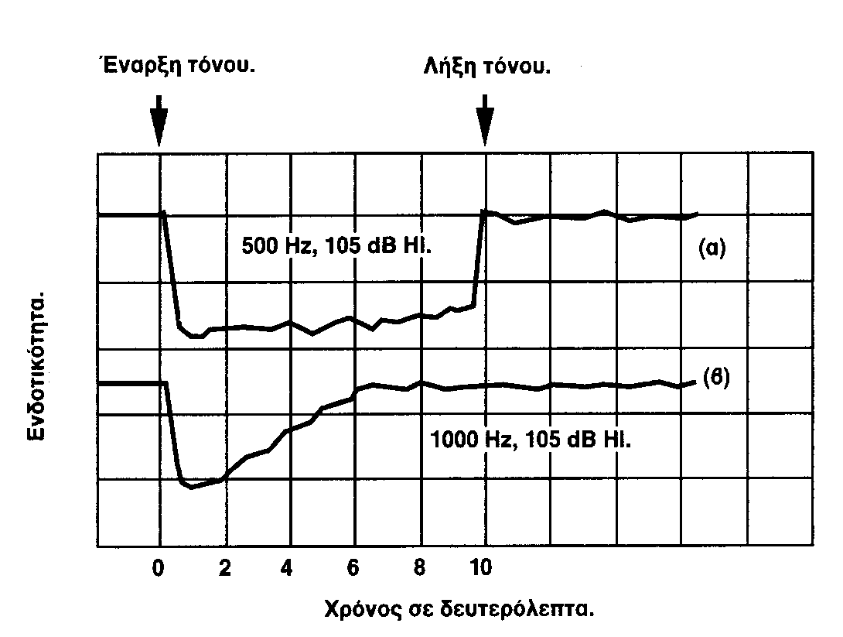
Δοκιμασία κόπωσης ακουστικού αντανακλαστικού (Reflex Decay)

Slide 19
Βιβλιογραφία
Νάσιος, Γ., Ζιάβρα, Ν., & Παπαδημητρίου, Ε. (2011). Netter’s Εικονογραφημένο Εγχειρίδιο Ανατομίας, Λόγου, Κατάποσης και Ακοής. D.H., McFarrland, Γενική Επιμέλεια της Ελληνικής Έκδοσης. Ιατρικές Εκδόσεις Πασχαλίδη.
Ζιάβρα, Ν., Σκεύας Α. (2009). Ωτορινολαρυγγολογία: Στοιχεία Ανατομίας Φυσιολογίας και Παθολογίας. University Studio Press.
Τρίμμης, N., Ζιάβρα, N. (2013). Εισαγωγή στις διαταραχές επικοινωνίας. Noma Anderson, George Shames. Επιμέλεια ελληνικής έκδοσης. Ιατρικές εκδόσεις Πασχαλίδη.
Bailey, B., Calhoun, K.(2010). Άτλας χειρουργικής κεφαλής και τραχήλου - ωτορινολαρυγγολογία. Εκδόσεις: Broken Hill Publishers LTD.
Ζιάβρα, Ν. (2001) Η συμβολή των ωτοακουστικών εκπομπών τύπου προϊόντων παραμόρφωσης στη διάγνωση των κοχλιακών τύπου βαρηκοϊών, Διδακτορική διατριβή, Πανεπιστήμιο Ιωαννίνων, Ιατρική σχολή, Ιωάννινα.

Slide 20
Σημείωμα Αναφοράς
Ζιάβρα, Ναυσικά. (2015). Ακοολογία. Τεχνολογικό Ίδρυμα Ηπείρου.
Διαθέσιμο από τη δικτυακή διεύθυνση http://eclass.teiep.gr/courses/LOGO141/
Έκδοση: 1.0 Ιωάννινα, 2015.
ΑΚΟΟΛΟΓΙΑ, Ενότητα 3, ΤΜΗΜΑ ΛΟΓΟΘΕΡΑΠΕΙΑΣ, ΤΕΙ ΗΠΕΙΡΟΥ - Ανοιχτά Ακαδημαϊκά Μαθήματα στο ΤΕΙ Ηπείρου

Slide 21
Σημείωμα Αδειοδότησης
Το παρόν υλικό διατίθεται με τους όρους της άδειας χρήσης Creative Commons Αναφορά Δημιουργού-Μη Εμπορική Χρήση-Όχι Παράγωγα Έργα 4.0 Διεθνές [1] ή μεταγενέστερη. Εξαιρούνται τα αυτοτελή έργα τρίτων π.χ. φωτογραφίες, Διαγράμματα κ.λ.π., τα οποία εμπεριέχονται σε αυτό και τα οποία αναφέρονται μαζί με τους όρους χρήσης τους στο «Σημείωμα Χρήσης Έργων Τρίτων».
Ο δικαιούχος μπορεί να παρέχει στον αδειοδόχο ξεχωριστή άδεια να χρησιμοποιεί το έργο για εμπορική χρήση, εφόσον αυτό του ζητηθεί.
[1]
http://creativecommons.org/licenses/by-nc-nd/4.0/deed.el

Slide 22
Τέλος Ενότητας
Επεξεργασία: Δημήτρης Σουραβλιάς
Ιωάννινα, 2015

Slide 23
Σημειώματα
ΑΚΟΟΛΟΓΙΑ, Ενότητα 3, ΤΜΗΜΑ ΛΟΓΟΘΕΡΑΠΕΙΑΣ, ΤΕΙ ΗΠΕΙΡΟΥ - Ανοιχτά Ακαδημαϊκά Μαθήματα στο ΤΕΙ Ηπείρου

Slide 24
Διατήρηση Σημειωμάτων
Οποιαδήποτε αναπαραγωγή ή διασκευή του υλικού θα πρέπει να συμπεριλαμβάνει:
το Σημείωμα Αναφοράς
το Σημείωμα Αδειοδότησης
τη Δήλωση Διατήρησης Σημειωμάτων
το Σημείωμα Χρήσης Έργων Τρίτων (εφόσον υπάρχει)
μαζί με τους συνοδευόμενους υπερσυνδέσμους.
ΑΚΟΟΛΟΓΙΑ, Ενότητα 3, ΤΜΗΜΑ ΛΟΓΟΘΕΡΑΠΕΙΑΣ, ΤΕΙ ΗΠΕΙΡΟΥ - Ανοιχτά Ακαδημαϊκά Μαθήματα στο ΤΕΙ Ηπείρου

Slide 25
Τέλος Ενότητας

